Slide 1
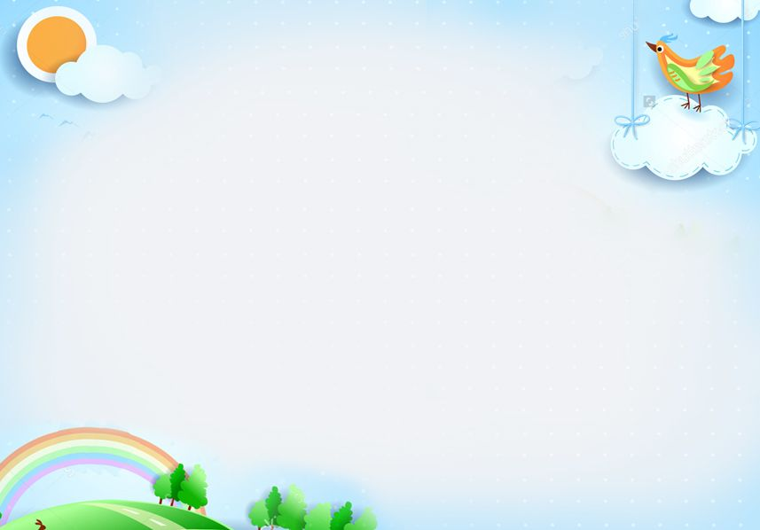

PHÒNG GIÁO DỤC VÀ ĐÀO TẠO QUẬN LONG BIÊN
TRƯỜNG MẦM NON HỒNG TIẾN
LĨNH VỰC PHÁT TRIỂN NHẬN THỨC
HOẠT ĐỘNG LÀM QUEN VỚI TOÁN
Đề tài: So sánh chiều cao của hai đối tượng
“ cao hơn - thấp hơn
Lứa tuổi: MGB 3 – 4 tuổi
Giáo viên: Đinh Thị Thoan
Năm học: 2023-2024

Slide 2

Mục đích yêu cầu:
Trẻ nhận biết được sự khác biệt rõ nét về chiều cao của 2 đối tượng
Sử dụng đúng từ cao hơn, thấp hơn
Biết nhận xét, so sánh chiều cao của 2 đối tượng

Slide 4
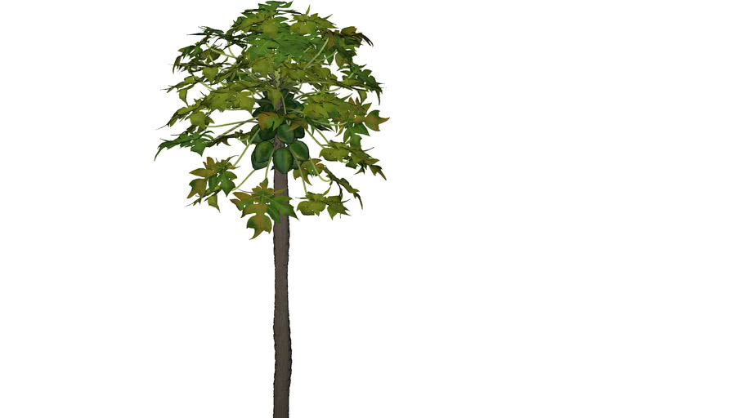

Slide 5


Slide 7
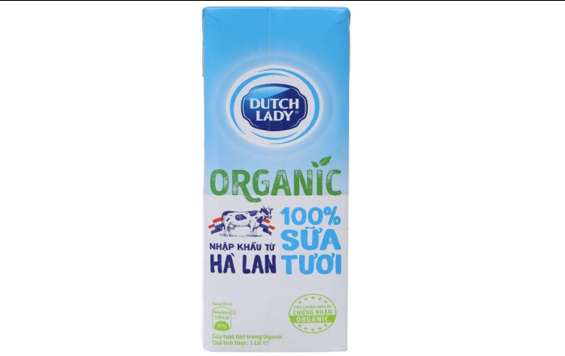
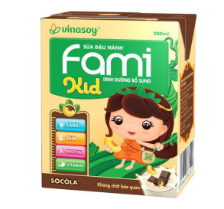
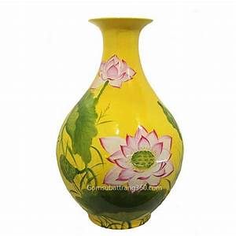
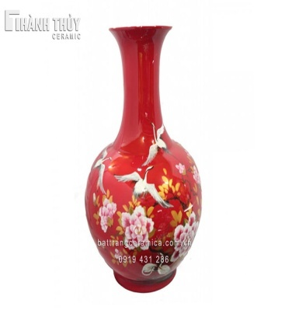

Slide 8
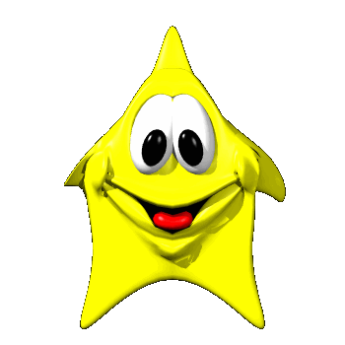
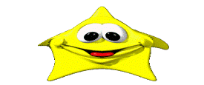

Chúc các con chăm ngoan

